Slide 1
LỊCH SỬ & ĐỊA LÍ
Bài 8
TIẾT 2

Slide 4
ĐẶC ĐIỂM THIÊN NHIÊN

Slide 5
KHÍ HẬU
b)
Đọc thông tin và cho biết:
Nhiệt độ và lượng mưa trung bình năm của vùng Đồng bằng Bắc Bộ.
Các mùa trong năm của vùng.
THÔNG TIN
Vùng Đồng bằng Bắc Bộ có khí hậu nhiệt đới gió mùa, với nhiệt độ trung bình nằm trên 23 C. Mùa đông lạnh, ít mưa. Mùa hạ nóng, mưa nhiều. Lượng mưa trung bình năm từ 1 600 mm đến 1 800 mm.
o

Slide 6
SÔNG NGÒI
c)
Đọc thông tin và quan sát hình 2, em hãy kể tên và xác định trên lược đồ một số sông lớn ở vùng Đồng bằng Bắc Bộ.
THÔNG TIN

Slide 7
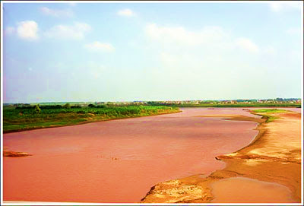
Tại sao sông lại có tên là sông Hồng ?
Trong quá tình chảy từ thượng nguồn, nước sông cuốn theo nhiều phù sa làm cho nước có màu đỏ quanh năm nên có tên là sông Hồng

Slide 8
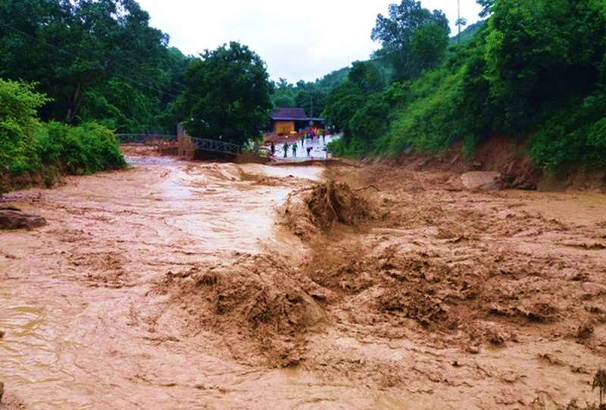
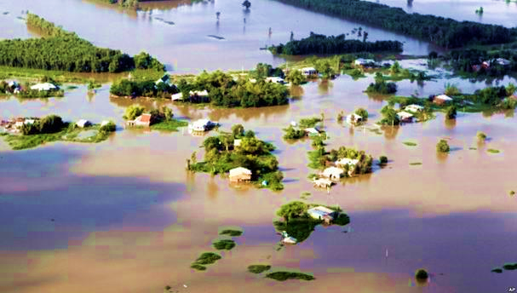
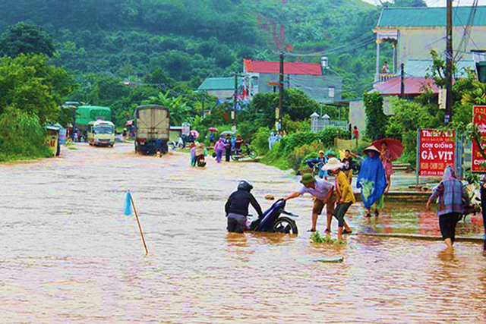
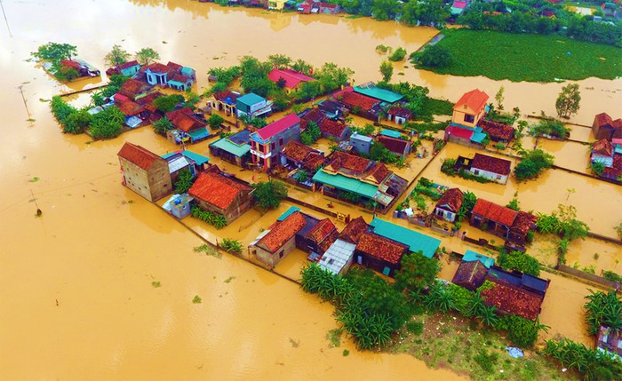
Ngập lụt ở đồng bằng Bắc Bộ

Slide 9
ĐẤT VÀ SINH VẬT
d)
Đọc thông tin và quan sát hình 4,5, em hãy:
Cho biết tên loại đất chính ở vùng Đồng bằng Bắc Bộ.
Nêu đặc điểm của sinh vật tự nhiên ở vùng đồng bằng Bắc Bộ.
THÔNG TIN

Slide 10
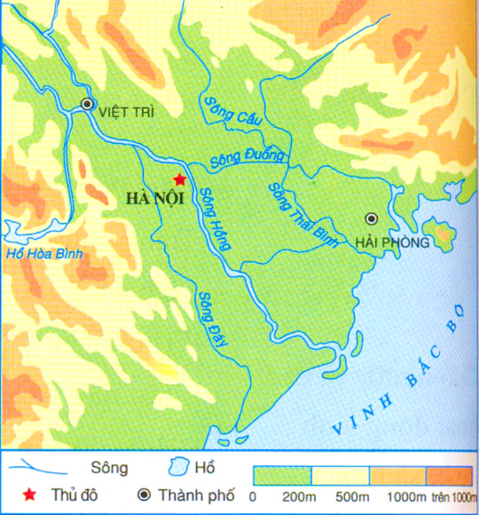
Vùng Đồng bằng Bắc Bộ chủ yếu là đất phù sa.
Sinh vật tự nhiên của vùng đất rất phong phú như chịu tác động mạnh mẽ bởi con người. Hiện nay nhiều loài động vật thực vật tự nhiên được bảo vệ trong các khu bảo tồn thiên nhiên vườn (vườn quốc gia khu dự trữ sinh quyển).

Slide 12
Hãy hệ thống kiến thức về đặc điểm tự nhiên của Đồng bằng Bắc Bộ bằng sơ đồ tư duy em nhé!

Slide 13
Yếu tố tự nhiên | Đặc điểm
Địa hình
Khí hậu
Sông ngòi
Đất và sinh vật

Slide 14
HẸN GẶP LẠI!

